Slide 1
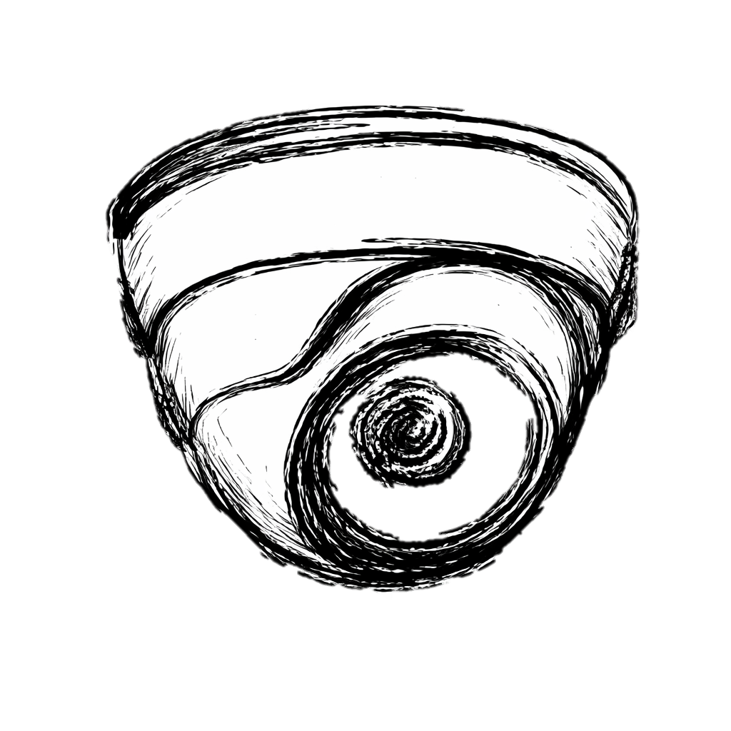
温馨提示：
您所使用的财产属于
Attractive aroma café
公用财产、仅限店内使用
使用后请归还；如有损坏请及时告知
所有财产已经建档保存。联系邮箱：cafe@aacafe.top
AA Café管理组 监制

